Slide 1

Web Components

Slide 2
Como desenvolvedores, sabemos que é uma boa ideia reutilizar o código o máximo que pudermos. Tradicionalmente, isso não tem sido fácil quando o assunto são estruturas de marcação customizadas — pense no complexo HTML (e estilo e script associados) que, às vezes, deve ser escrito para renderizar controles UI customizados e em como utilizá-los repetidas vezes pode tornar sua página uma bagunça se você não tomar cuidado. Web Components buscam resolver esses problemas — são formados por três tecnologias principais, que podem ser usadas em conjunto para criar elementos customizados versáteis, com funcionalidade encapsulada, que podem ser reutilizados onde você quiser sem preocupação com conflito de código.
por que componentizar

Slide 3
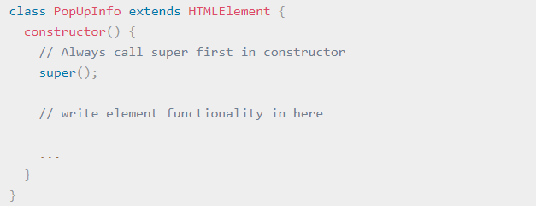
Elementos customizados:
Um conjunto de APIs JavaScript que permite definir elementos customizados e seus respectivos comportamentos, podendo ser utilizados de diferentes formas na interface da aplicação.
customElements.define(‘pop-up’, PopUpInfo);

Slide 4
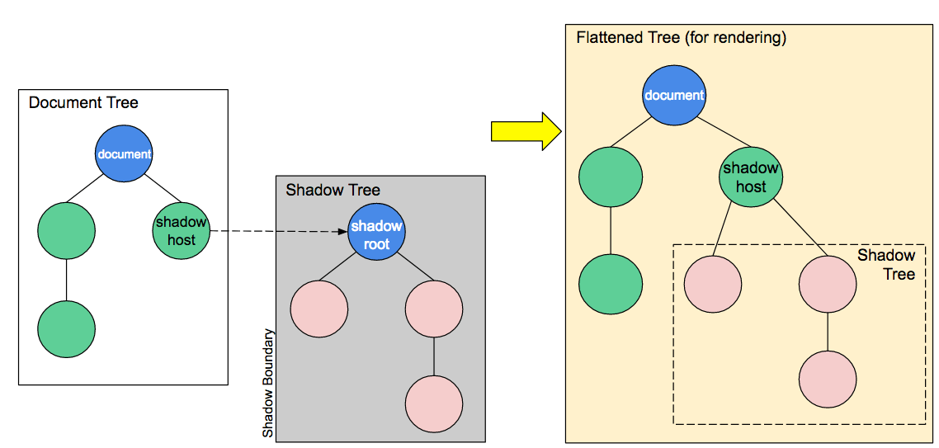
Shadow Dom
Um conjunto de APIs JavaScript para incorporar uma árvore DOM "fantasma" encapsulada a um elemento — que é renderizada separadamente do DOM do documento principal — e controlar a funcionalidade associada. Nesse caso, você pode manter os recursos de um elemento privados, fazendo com que seu comportamento e estilo possam ser escritos sem medo de causar conflito com outras partes do documento.
var shadow = this.attachShadow({ mode: 'open' });

Slide 5
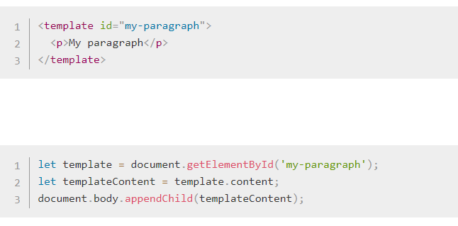
HTML Template
Os elementos <template> permite que você escreva templates de marcação que não são exibidas na página. Elas podem então ser reutilizadas várias vezes como modelo de estrutura de um elemento customizado.
var shadow = this.attachShadow({ mode: 'opn' });

Slide 6
Dynamic Component
Usando CALLBACKS ciclo de vida
connectedCallback : Invoked each time the custom element is appended into a document-connected element. This will happen each time the node is moved, and may happen before the element's contents have been fully parsed.
attributeChangedCallback: Invoked each time one of the custom element's attributes is added, removed, or changed. Which attributes to notice change for is specified in a static get observedAttributes method

Slide 7

OBRIGADO : )

